Slide 1
Сайт «Прогноз температуры» или что я узнал за 6 месяцев
Pet-проект
Выполнил:
студент когорты 23
Янгалин Руслан
Преподаватели:
Бондарев Руслан
Васильев Олег
Кураторы:
Мелузова Ира
Оксана Костенюк
Яндекс Практикум
Москва, 2024 г.

Slide 2
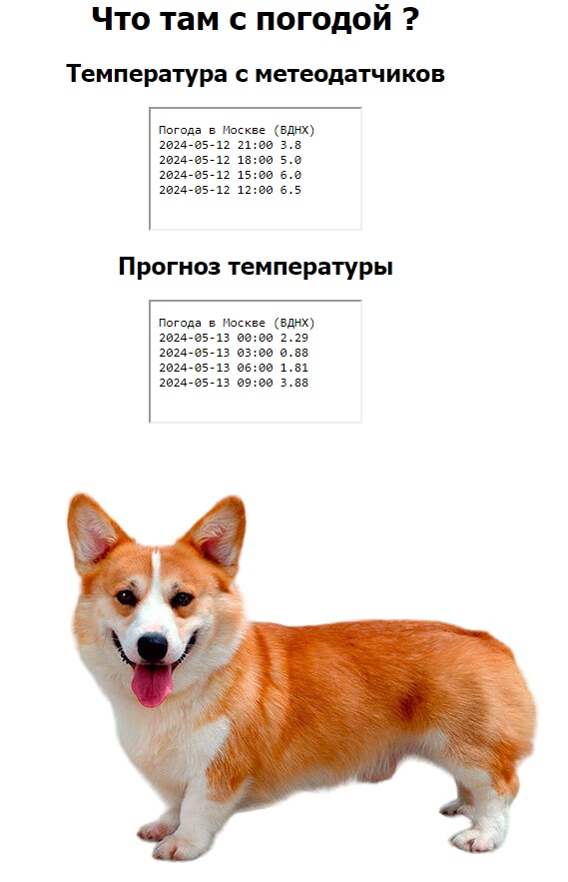

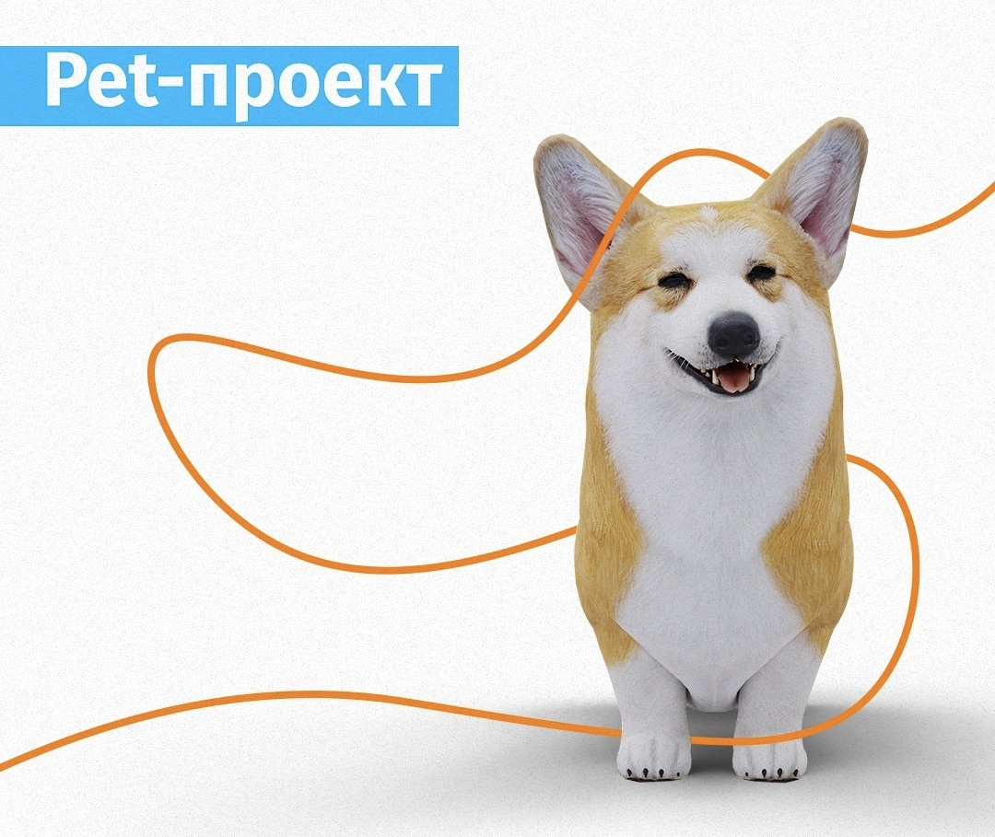
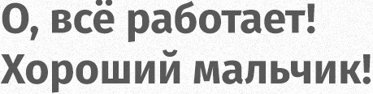
Выбор задачи Pet-проекта
Программист чешет репу

Slide 3
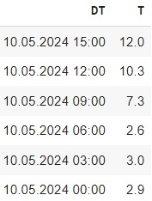
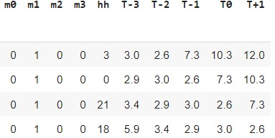
Задача DS
С сайта https://rp5.ru/Архив_погоды_в_Москве_(ВДНХ)
получить csv-файл погоды за год
2. Считать в DataFrame, проанализировать структуру
3. Для обучения ML-модели подготовить DataFrame:
DT - время в формате DD.MM.YYYY HH24:MI
T - измеренную температуру
4. Проверить задается ли DT регулярно через 3ч
5. Если обнаружены пропуски Т, заполнить средним между
предыдущей и последующей температурой
6. Из полученного DataFrame создать новый со столбцами:
m0 - Признак (1/0) времени года «зима»
m1 - Признак (1/0) времени года «весна»
m2 - Признак (1/0) времени года «лето»
m3 - Признак (1/0) времени года «осень»
hh - Время первого замера (T-3)
T-3 - Первый замер Температуры
T-2 - Второй замер Температуры
T-1 - Третий замер Температуры
T0 - Четвертый замер Температуры
T+1 - Пятый замер - Прогнозируемая температура
Как я бы хотел получать задачи
сезон час температура в истории
7. Подготовить еще 3 DataFrame с разным интервалом до времени измерения прогнозируемой температуры,
где в вместо T+1 задать T+2, T+3, T+4
8. Обучить на 4-х DataFrame и выгрузить в файл объекты предсказания значения методом линейной регрессии
с нормированными полиномиальными признаками степени 3

Slide 4
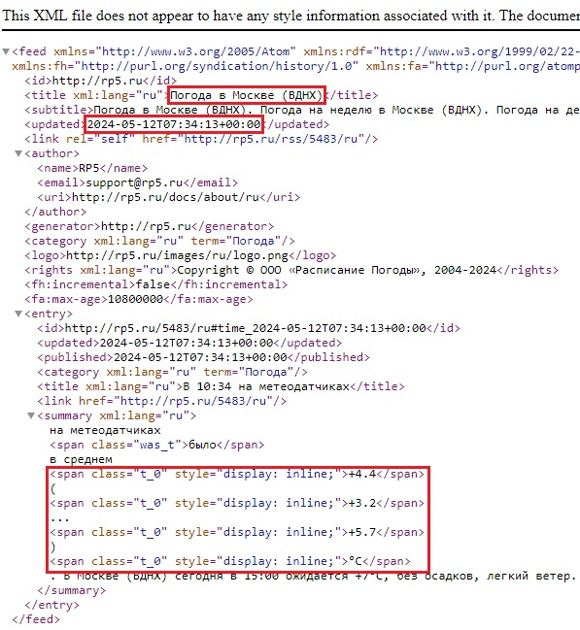
Задача DE
С сайта https://rp5.ru/rss/5483/ru получить XML-документ замеров температуры
2. Получить значения тегов и сохранить в STAGE:
title - регион
updated - дата записи измерений
все значения температуры - span со значением параметра class = 't_0'
3. Создать детальный слой DDS
Создавать словарь регионов для обработки множества регионов
Преобразовать текстовую дату в timestamptz(0)
Отфильтровать нечисловое значение температуры, привести к числовому типу
4. Создать витрину - слой MART содержащий :
Справочник регионов
Усредненное значение температуры за час в регионе
Представление с набором признаков, на которых обучены модели
m0 - Признак (1/0) времени года «зима»
m1 - Признак (1/0) времени года «весна»
m2 - Признак (1/0) времени года «лето»
m3 - Признак (1/0) времени года «осень»
hh - Время первого замера температуры (t_3)
t_3 - Температура за 9ч до T0
t_2 - Температура за 6ч до T0
t_1 - Температура за 3ч до T0
t0 - Последняя известная температура
Дополнительные поля
region - id региона
dt_max - час последней усредненной температуры t_0
5. Получить прогноз температуры переданными ML-моделями и сохранить результат в файл, предложить вариант его визуализации
6. В Airflow cоздать пайплайн, выполняющий шаги передачи и трасформации
данных 1-5

Slide 5
Задача DevOps
Результаты, переданные DE упаковать в Docker-контейнер(ы)
2. Максимально автоматизировать задачу, упаковки и инсталляции для минимизации времени
на этапе тестирования и внедрения решения

Slide 6
Как я буду получать задачи* *по версии Яндекс Практикума
Привет, Коллега! Есть время заняться новой задачкой от сантистов ?
Привет! Что за задача ? Надеюсь я справлюсь... И, да, я в отпуске, так что время есть ))
Руководство решило осчастливить пользователей новой функцией - прогноз погоды. Аналитики обещают рост посещаемости, но это нужно еще проверять... Поэтому пока только пилотный вариант «ВДНХ». Но! Базу проектируй так, чтобы добавить другие локации без доработок
подводные камни ?
Опытный ! Скоро Сеньором станешь ))
Погода в источнике хранится в двух вариантах:
1. Замеры 1р / 3 часа - 0, 6, 9, 12, ... Можно выгрузить файлом за любой период. На этих данных я учу ML модели
2. Актуальные показания с метеодатчиков. Обновляются в произвольный момент, несколько раз в час, истории нет. Тебе брать здесь, усреднять за час и выбирать 4 трехчасовые замеры к данному часу, если 13ч - формируй температуру на 4, 7, 10, 13ч.
Пока задача не выглядит фантастически сложной.
Ничего не забыл мне сказать, чтоб потом не переделывать ?
Да, как раз собираюсь сказать: ты же Docker освоил уже ?
Ну как, освоил... С командами всё ясно и репозиторий завел, но ни одного контейнера пока не запушил
Уффф, отлично! Прям выручил! А то и не знаю что делать.
DevOps, который должен этим заниматься, представляешь, тоже в отпуске. Только он телефон не берет, говорят на Мальдивах...
Вот ведь ж ! Я тоже так хочу
На Мальдивы ?
Нет, хотя бы телефон не брать! ну ок, потренируюсь с контейнерами.
Не злись, зачтешь работу за Пет-проект в ЯндексПрактикуме, всё равно же будешь делать. И вот еще, нужно будет импортировать и использовать ML-объекты в Docker-контейнере. Ты сможешь, я в тебя верю )) Подробности почтой

Slide 7
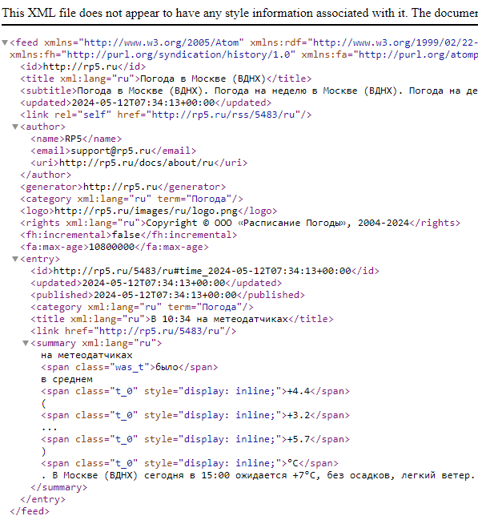
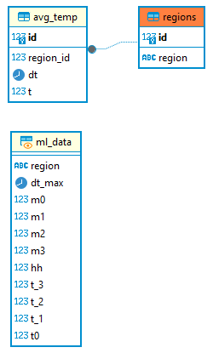

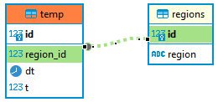


Схема DWH
Source
Stage
DDS
Mart

Slide 8






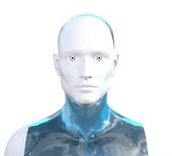

Общая структура решения

Slide 9

Суть решения
только с собакой

Slide 10
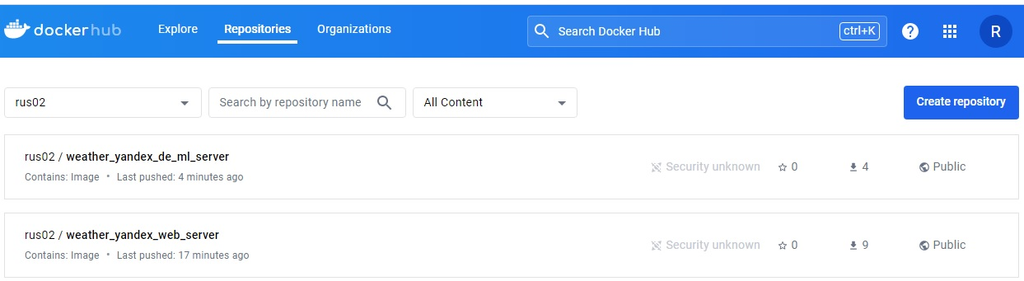
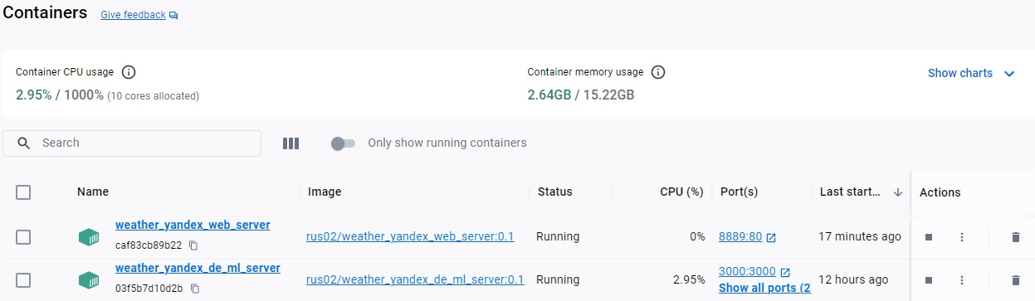
Форма решения

Slide 11

Спасибо за внимание

Slide 12
Литература
1.Курс ЯндексПрактикума "Инженер данных" 2023-2024
2.Повышение квалификации МГТУ им Н.Э. Баумана "Аналитик данных" 2022-2023
3.МЕТЕОСТАНЦИЯ с функцией прогноза погоды методом ML, Янгалин Р.Г., МГТУ им Н.Э. Баумана, 2023, BMSTU_ML_2022_JRG.pptx
4.Apache Airflow и конвейеры обработки данных,Харенслак Б., де Руйтер Дж., 2021
5.Повышение квалификации "Администрирование PostgreSQL"
6.Docker Для Начинающих, Влад Мишустин, 2024, https://www.youtube.com/watch?v=lr1rYnUubpQ
7.Курс ЯндексПрактикума "Основы работы с Git"

